Slide 1

Arquitectura planos de software

Slide 2

Iris
Presentado Por:
José Cardoso
Cesar Bolívar
Rafael Londoño
Mathyo Bedoya
Jessica Naranjo

Slide 3

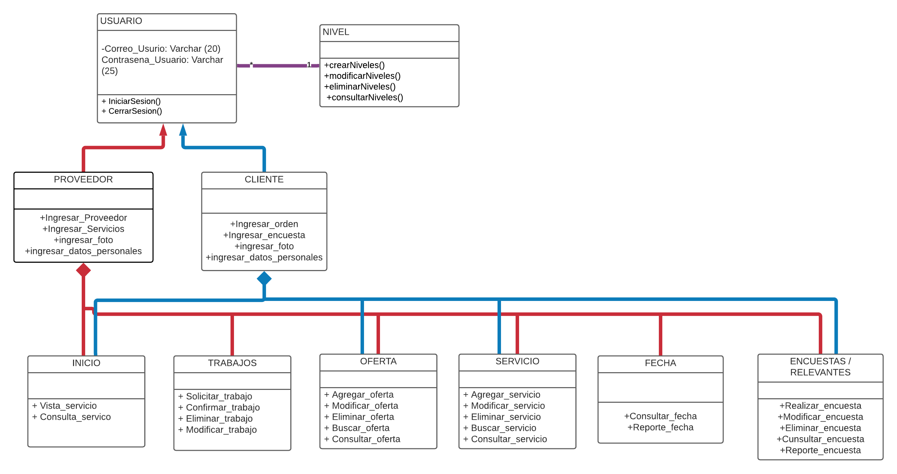
Diagrama de lógica

Slide 4
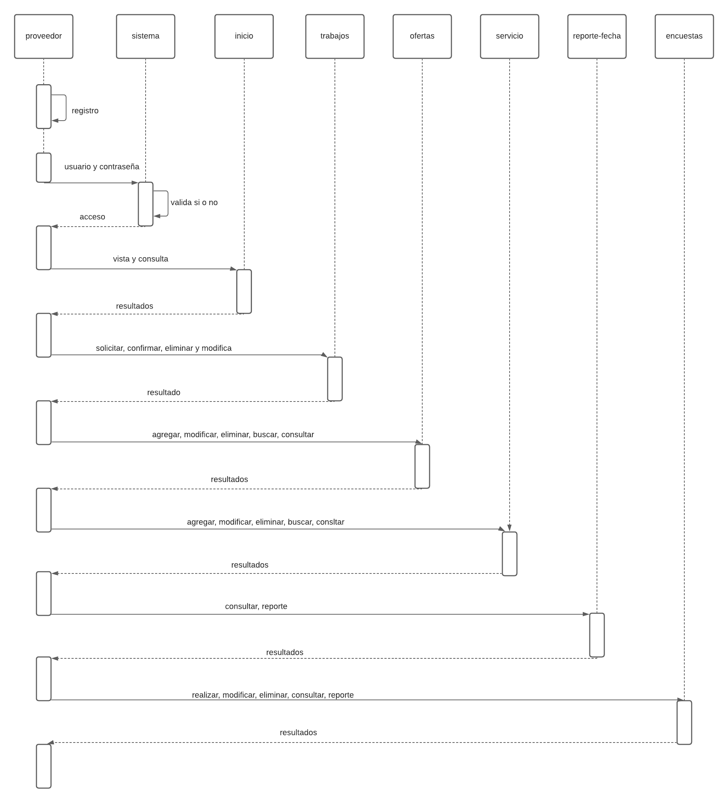
Diagrama de procesos proveedor

Slide 5
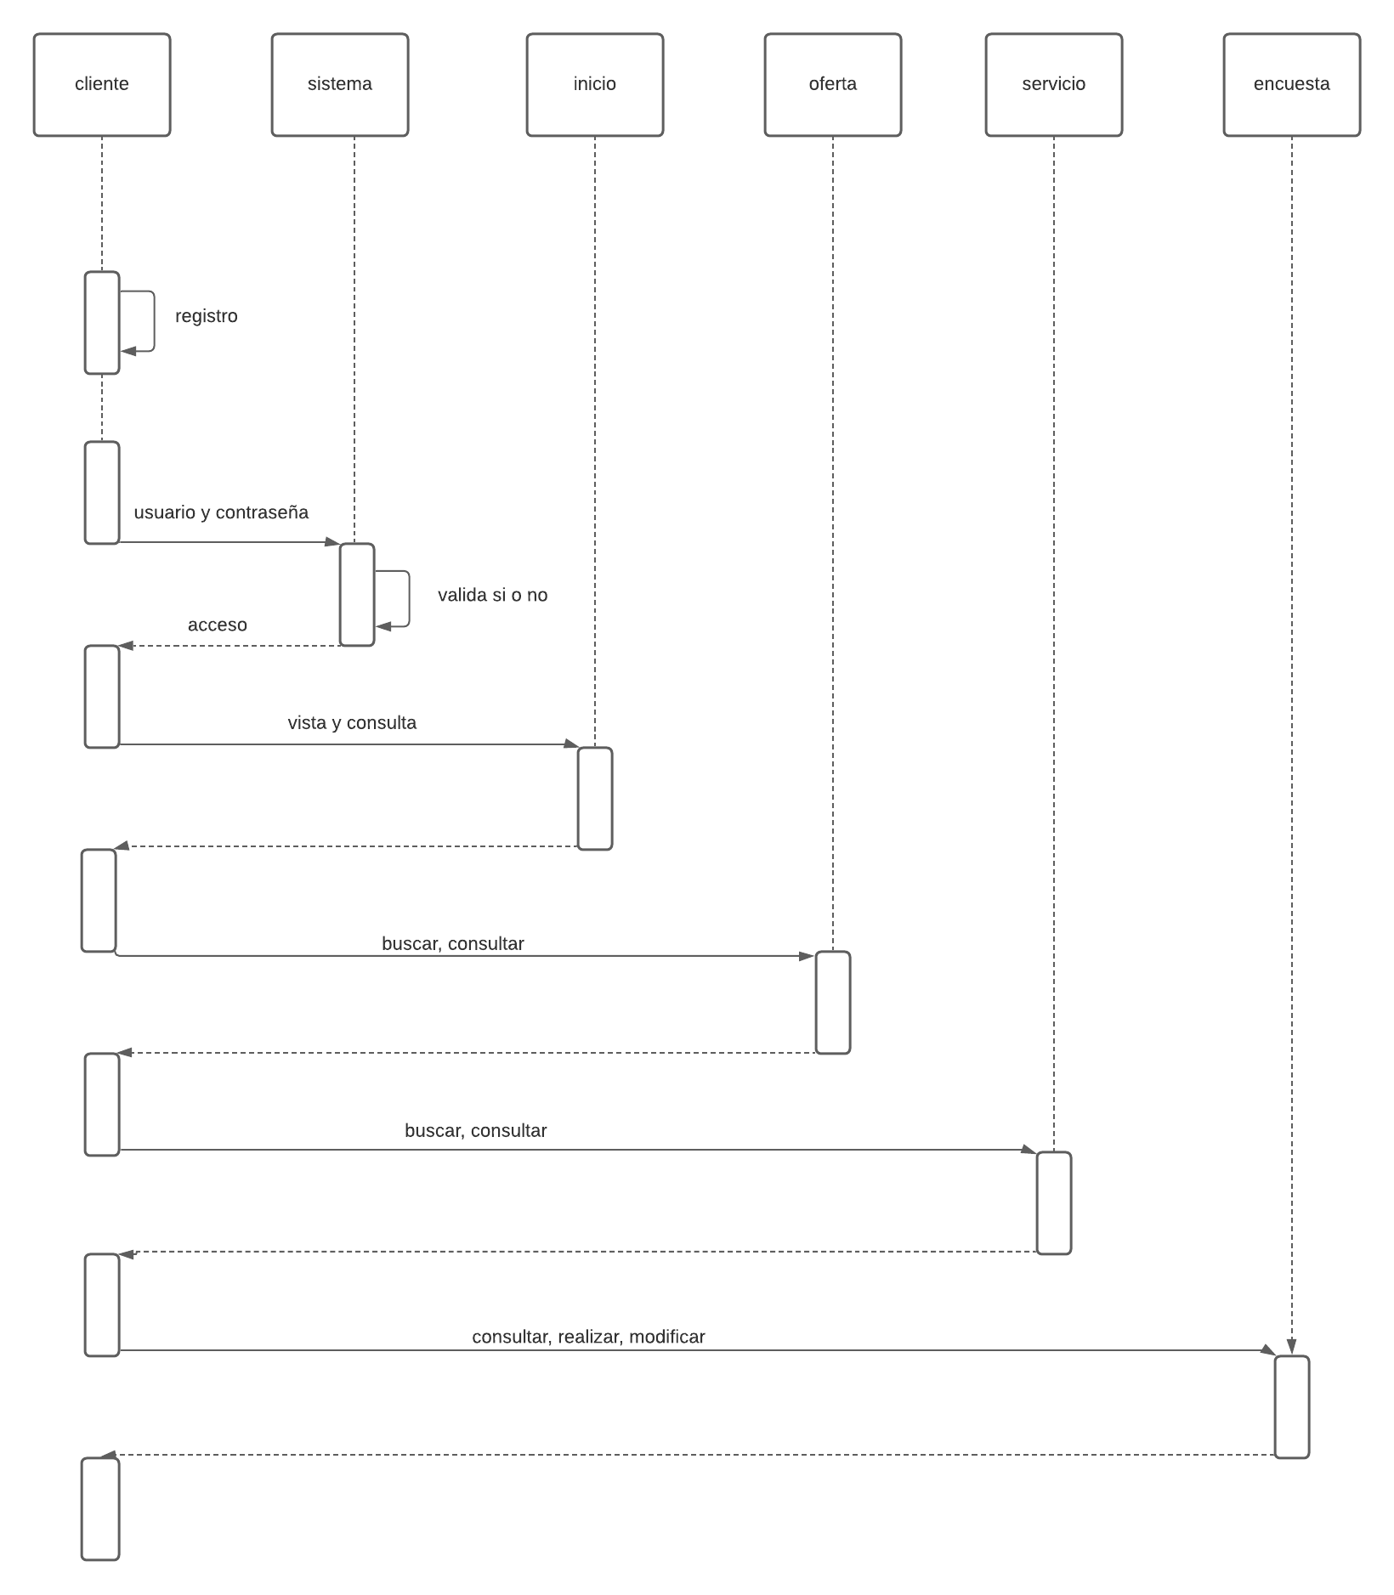
Diagrama de procesos cliente

Slide 6
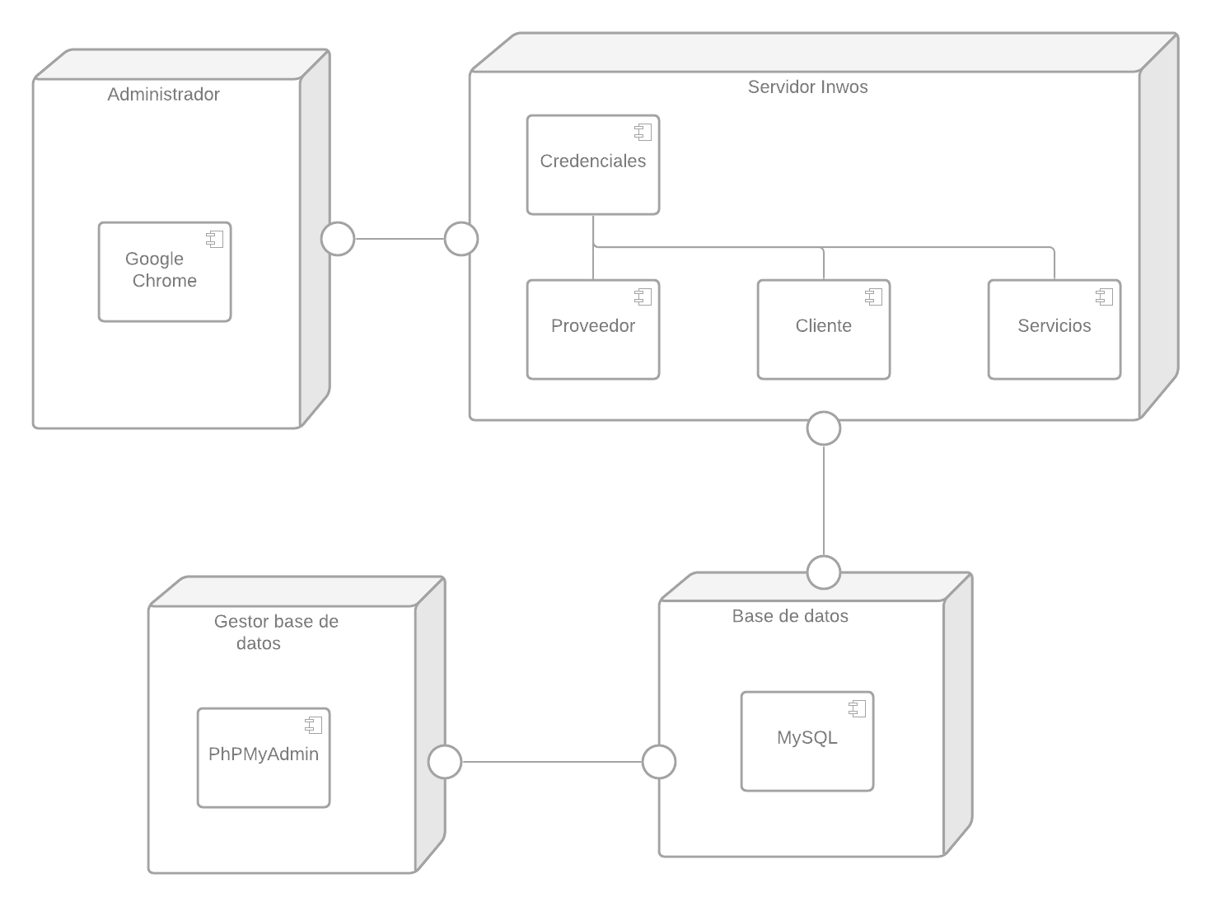
Diagrama de despliegue

Slide 7
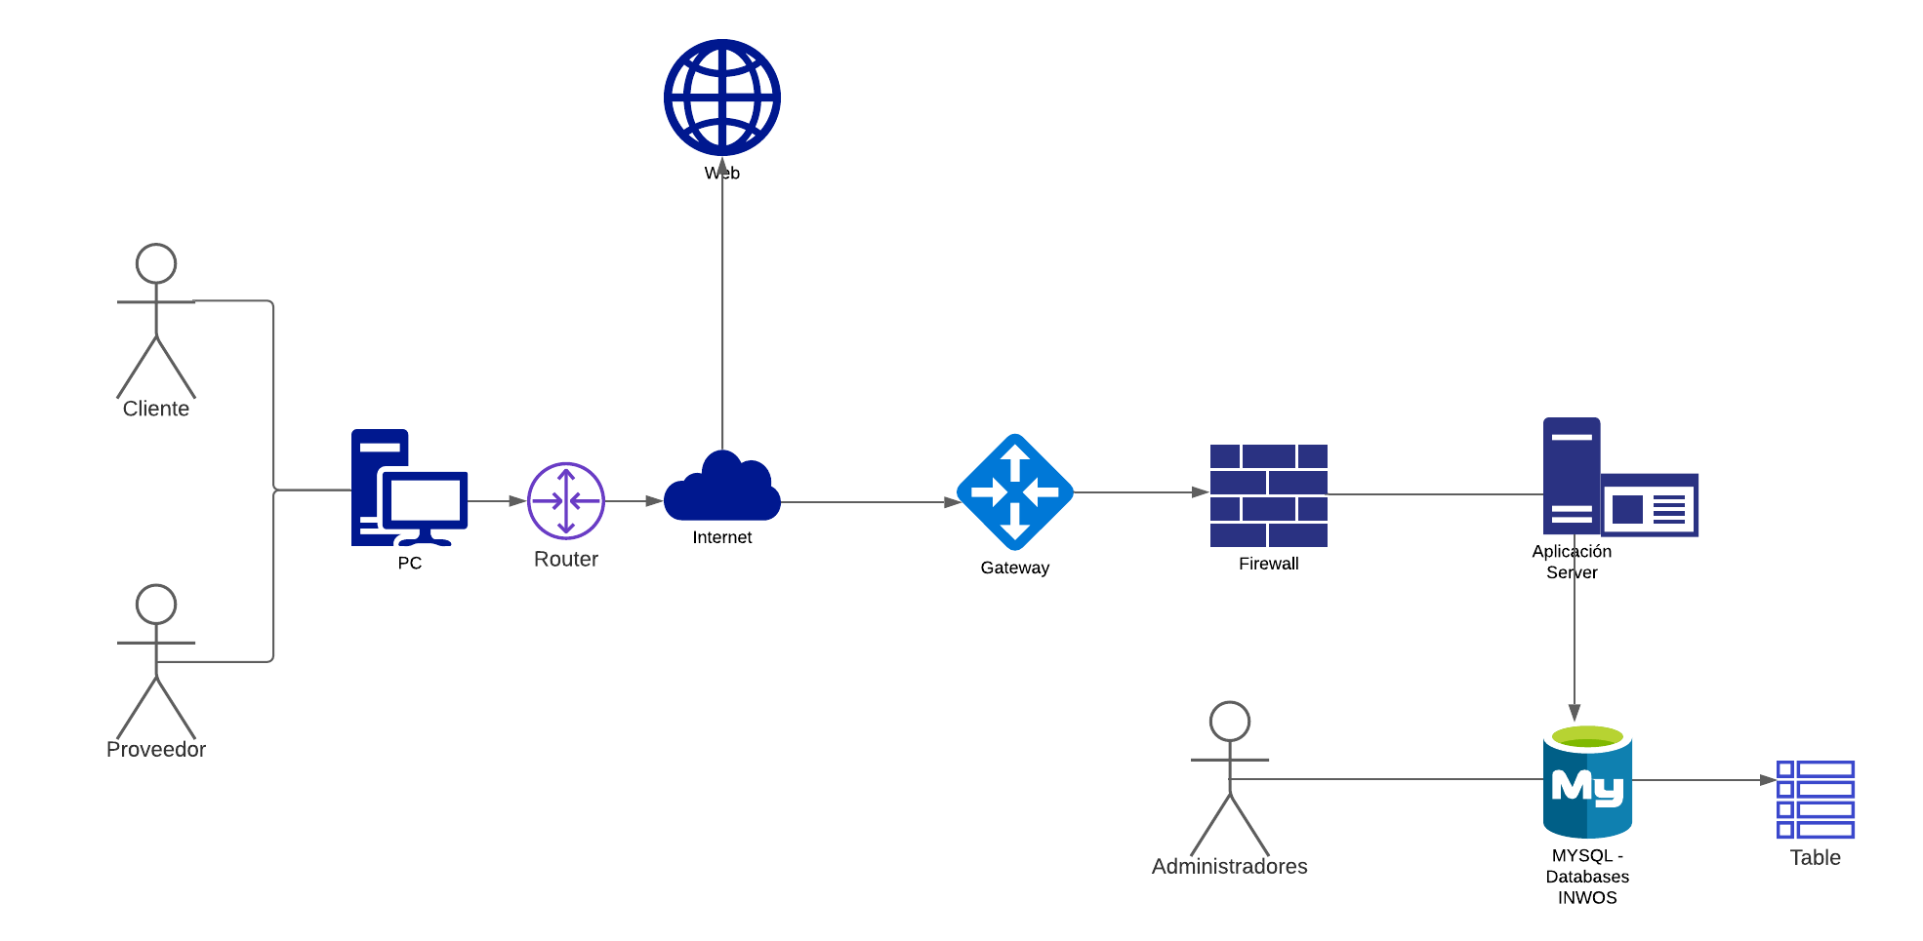
Diagrama físico

Slide 8


